Slide 1
Escuela Normal de Educación Preescolar
Licenciatura en educación preescolar
El sujeto y su formación profesional
Unidad III:
EL DOCENTE QUE QUEREMOS: ENTRE LA POLÍTICA EDUCATIVA Y LAS CONDICIONES DE FORMACIÓN Y DESARROLLO PROFESIONAL
Competencias:
Integra recursos de la investigación educativa para enriquecer su practica profesional, expresando su interés por el conocimiento, ciencia y la mejora de la educación.
Actúa de manera ética ante la diversidad de situaciones que se presentan en la practica
Alumnas:
Liliana Aracely Esquivel Orozco #4
Lesly Itzel Salazar López #21
Tamara Gpe. Sansores Robles #23
Grado y sección: 1° “D”
Docente: Graciano Montoya Hoyos

Slide 2
Los gajes del oficio: enseñanza, pedagogía y formación
Capitulo 4: La maestra modelo y el modelo de maestra

Slide 3
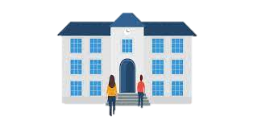
La herencia
Origen del sistema educativo formal, un modelo que parecía constituir una estrategia útil y efectiva
Los futuros docentes formados en el seno de la institución normalizada
Las cualidades del maestro son referidas al ser y hacer se conjugan en modelo esperado
El docente es aquel que es capaz de imponerse ante sus alumnos y como un modelo ante otro

Slide 4
La herencia
¿Cómo debía ser el maestro modelo?
Debía portar convicción o creencia suficiente en su obra, creando la función de la educación básica
Los maestros deben actuar de determinada manera dentro y fuera de la escuela
Debe poseer una presencia correcta, buenos modales, hábitos, forma de vida, etc.
Obediente, modelo y respetuoso

Slide 5
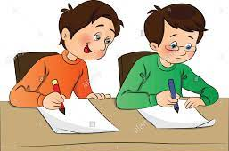
Los aportes
¿Por qué no recurrir a modelos?, ¿Es contra producente copiar y repetir?, ¿Por qué no aprender de las obras y haceres/saberes de otros?
Al aprender algo se comunica, altera, interpreta y traduce. Los modelos son herramientas que aportan información al proceso de la educación.
01
Existe una gran diferencia entre copiar o imitar para convertirse en lo que el otro es, y otra cosa es imitar con la intención de solucionar algún problema.
Jacques Ranciere: “decir lo propio con palabras de otro”
02

Slide 6
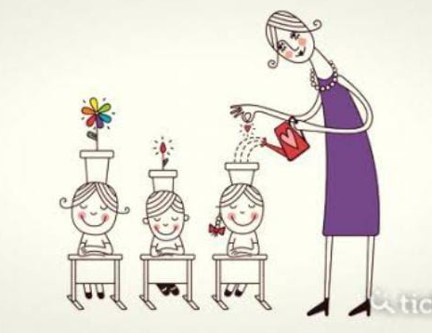
Uno aprende do lo que los demás hacen o dicen, utilizando el lenguaje de otro y tomando ideas prestadas.
03
El “contar como lo hizo” trata de relatar experiencias propias y aprendizajes en forma simple.
Los modelos hablantes favorecen a aquellos que están aprendiendo para tomar conciencia.
04
Quien enseña debe mostrarse como una imagen real, asumir y proyectar su inmadurez, reconocer como ser inacabado.
05

Slide 7
Conclusion
El docente a lo largo de la historia a sido un modelo a seguir, ya sea por su preparación, por su actitud entre otras cosas. Estos modelos han favorecido a otros, ya que con sus conocimientos y sus ideas han permitido que otros sigan sus pasos y sus ideas las conviertan en propias poniéndolas en práctica con su estilo. Es decir que al notar que algún docente es modelo a seguir y propone ciertas estrategias se trata de imitar para conseguir el mismo resultado positivo.
Video: https://youtu.be/5IPTVf0iUOo
A partir del minuto 5:30 al 6:19

